Slide 1

Active Learning with Zero-shot VLM
Notes:
이전 논문들에 비하면 굉장히 간단한 idea이다.

Slide 2
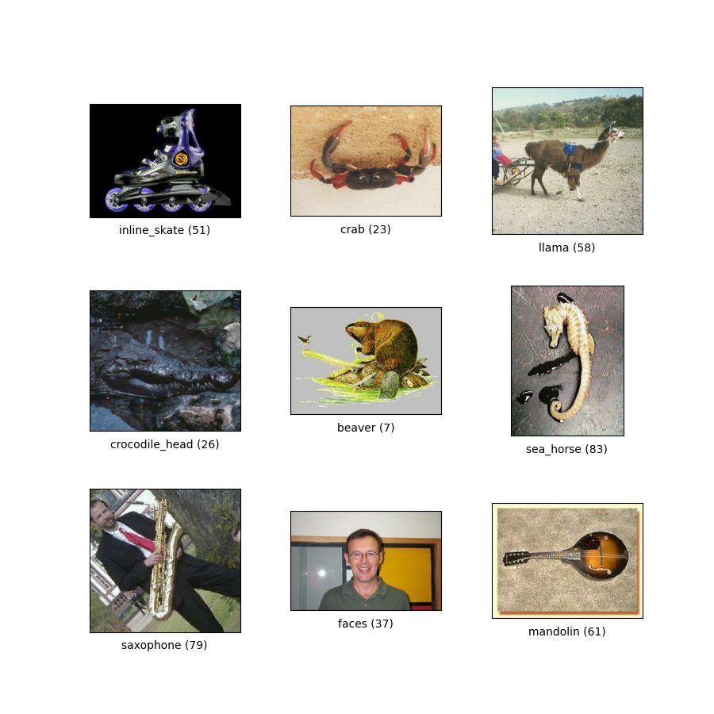
데이터셋
Caltech_101
약 9,146개의 이미지로 구성
클래스 : 101개(얼굴, 시계, 기타, 코끼리 등 다양한 일상적 물체 이미지)
Caltech_256
Caltech 256은 Caltech 101의 확장판
총 30,607개의 이미지로 구성
클래스 : 256개(얼굴, 시계, 기타, 코끼리 등 다양한 일상적 물체 이미지)
다양한 각도와 배경에서 촬영된 물체 이미지를 포함

Slide 3
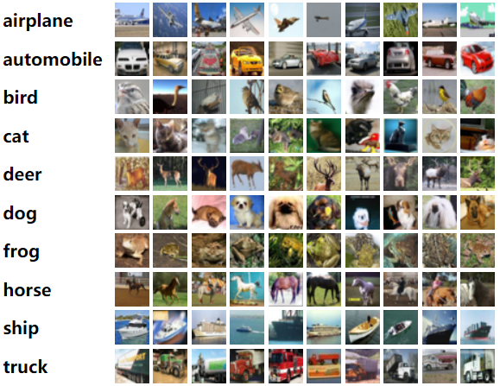
데이터셋
CIFAR-10
60,000장의 이미지로 구성
클래스 : 10개(비행기, 자동차, 새, 고양이 등)
CIFAR-100
총 60,000장의 이미지로 구성
클래스 : 100개

Slide 4
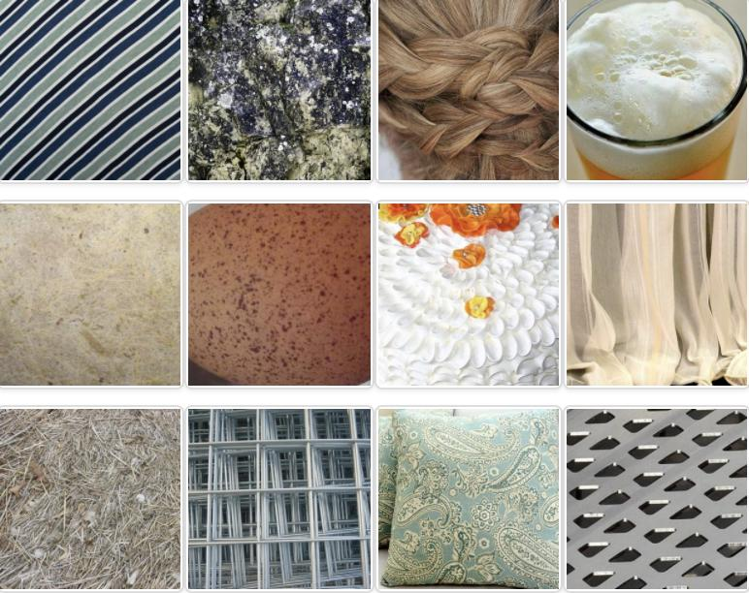
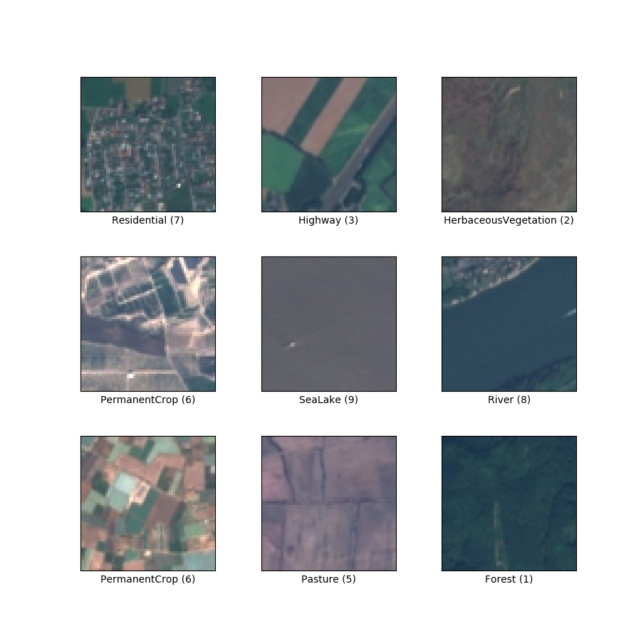
데이터셋
Describable Textures Dataset (DTD)
일상 환경에서 발견할 수 있는 다양한 텍스처의 이미지를 수집하여 구성
5640장의 이미지로 구성
클래스 : 47개(거친, 매끄러운, 줄무늬 있는 등)
EuroSAT
Sentinel-2 위성이 촬영한 지구의 다양한 표면 유형에 대한 고해상도 이미지
약 27,000장의 이미지로 구성
클래스 : 10개(도시, 농지, 숲, 강, 호수 등 다양한 지형의 표면)

Slide 5
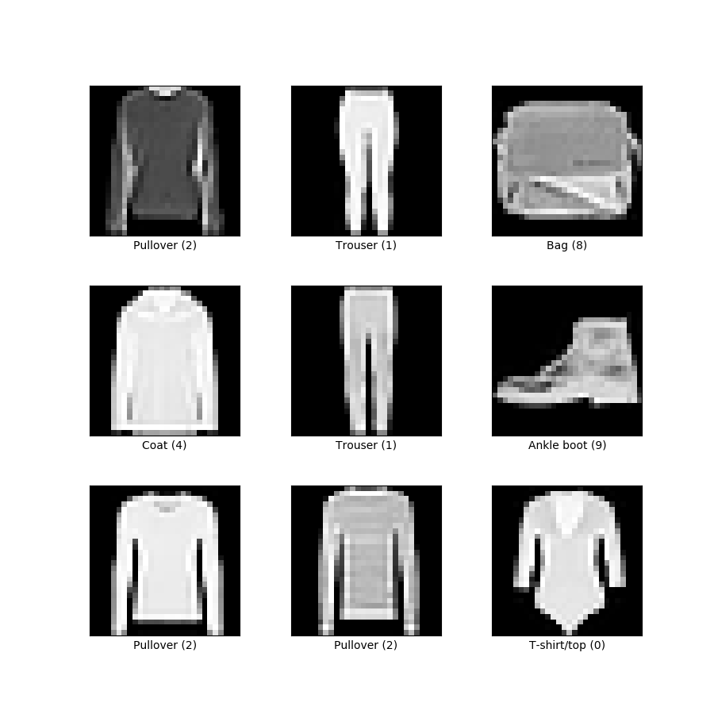
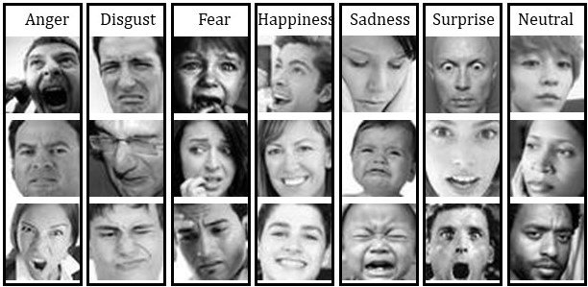
데이터셋
FashionMNIST
70000장의 이미지로 구성
클래스 : 10개(T-셔츠/탑, 바지, 풀오버, 드레스, 코트, 샌들 등)
원래 CLIP 논문에서는 사용X
FER-2013(Facial Expression Recognition 2013)
48x48 픽셀 크기의 그레이스케일 이미지
약 35,000개의 이미지로 구성
클래스 : 7개의 감정 카테고리 (행복, 슬픔, 놀람, 분노, 경멸, 두려움, 중립)
원래 CLIP 논문에서는 사용X

Slide 6
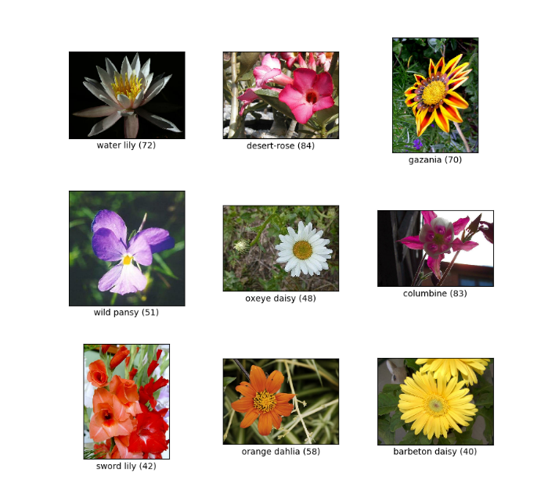
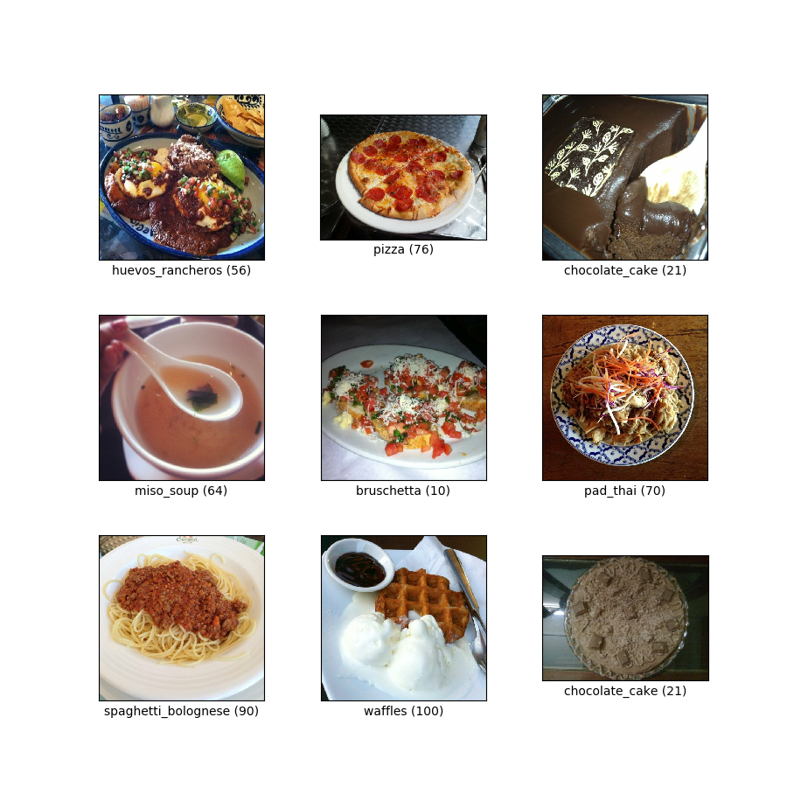
데이터셋
Oxford Flowers 102
총 8,189개의 이미지로 구성
클래스 : 102개의 다른 꽃 종류
Food-101
101,000개의 이미지로 구성
클래스 : 101개의 음식 종류 (행복, 슬픔, 놀람, 분노, 경멸, 두려움, 중립)

Slide 7
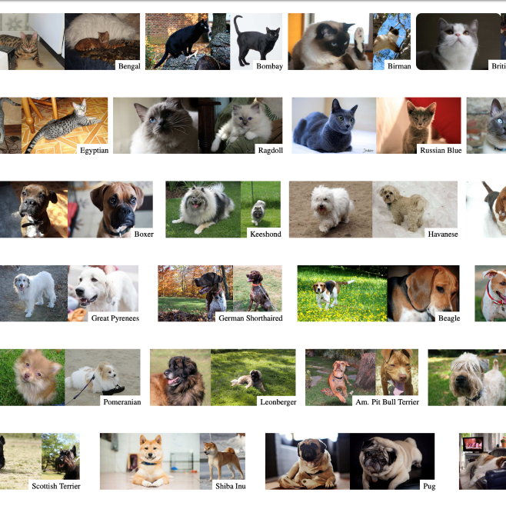
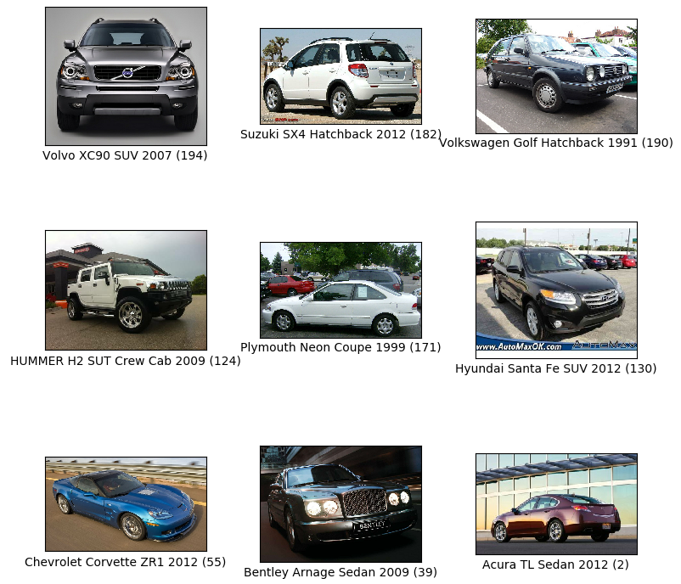
데이터셋
OxfordPets
개와 고양이의 다양한 품종을 포함한 이미지들로 구성
개와 고양이의 품종을 분류하는 데이터셋
약 7,500장의 이미지가 포함
클래스 : 총 74개의 다양한 품종(개 37, 고양이 37)
StanfordCars
다양한 자동차 모델을 정확하게 분류하기 위한 데이터셋
약 16,185개의 이미지로 구성
클래스 : 196개의 다른 자동차 모델로 분류

Slide 8
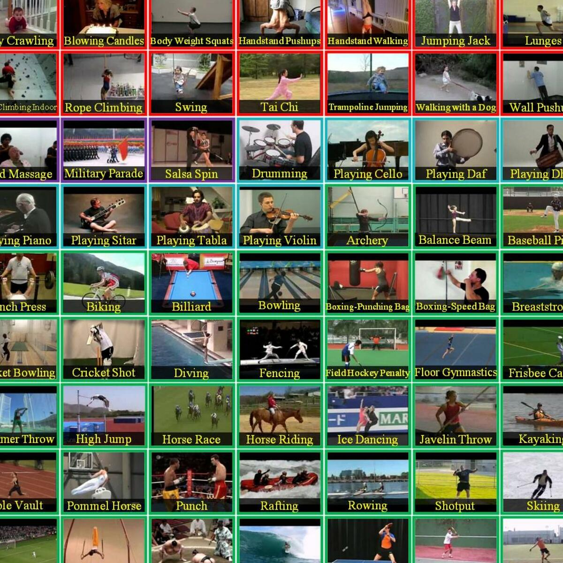
데이터셋
UCF101
동작 인식을 위한 비디오 데이터셋
약 13,320개의 비디오 클립 이미지로 구성
클래스 : 101개의 동작 카테고리(스포츠, 악기 연주, 일상 생활 동작 등)
다양한 환경에서 촬영되었으며, 배경, 조명, 촬영 각도 등이 상이

Slide 9
제로샷 실험 세팅
제로샷 실험 세팅
모델 : CLIP(ViT-B/32)
모든 데이터셋(Train + test)에 대해 실험 진행
각 데이터셋에 대해 CLIP 논문에서 사용된 기본 prompt & prompt 앙상블을 활용한 제로샷 성능 비교
평가지표
accuracy
F1(macro)
AUROC(One-vs-Rest 방식, (매크로 AUROC))

Slide 10
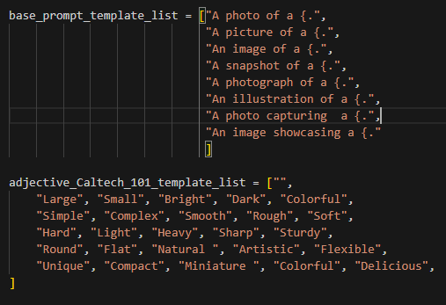
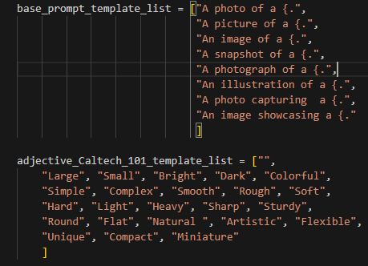
제로샷 실험 결과
Caltech_101
일반
A photo of a {}.
auroc : 0.9970, acc : 0.8502, Macro F1: 0.8643
앙상블
Prompt templet에, 형용사을 결합한 class 삽입
auroc : 0.9970(+0), acc : 0.8740(+0.0238), Macro F1: 0.8822(+0.0179)
Caltech_256
일반
A photo of a {}.
auroc : 0.9942, acc : 0.8185, Macro F1: 0.8269
앙상블
Prompt templet에, 형용사을 결합한 class 삽입
auroc : 0.9939(-0.0003), acc : 0.8286(+0.0101), Macro F1: 0.8364(+0.0095)

Slide 11
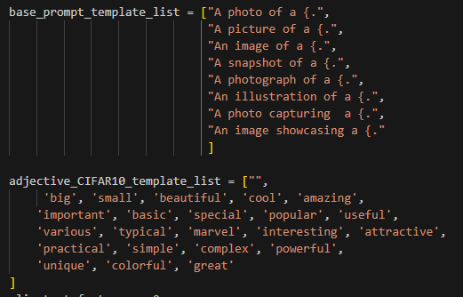
제로샷 실험 결과
CIFAR-10
일반
A photo of a {}.
auroc : 0.9466, acc : 0.723, Macro F1: 0.7149
앙상블
Prompt templet에, 형용사을 결합한 class 삽입
auroc : 0.9483(+0.0017), acc : 0.7345(+0.0115), Macro F1: 0.7312(+0.0163)
CIFAR-100
일반
A photo of a {}.
auroc : 0.9413, acc : 0.4154, Macro F1: 0.4209
앙상블
Prompt templet에, 형용사을 결합한 class 삽입
auroc : 0.9438(+0.0025), acc : 0.4393(+0.0239), Macro F1: 0.4331(+0.0122)

Slide 12
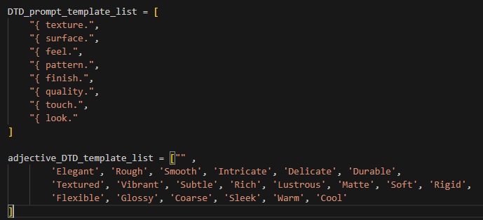
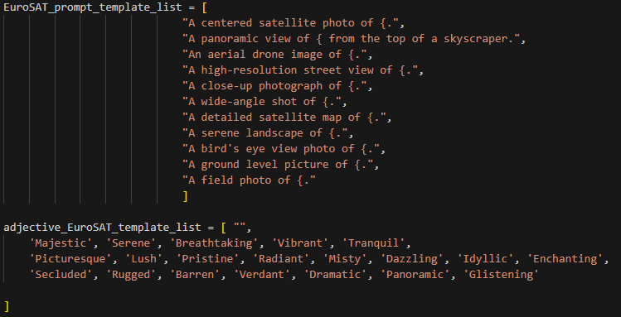
제로샷 실험 결과
Describable Textures Dataset (DTD)
일반
{} texture.
auroc : 0.9175, acc : 0.4384, Macro F1: 0.3985
앙상블
Prompt templet에, 형용사을 결합한 class 삽입
auroc : 0.9157(-0.0018), acc : 0.4579(+0.0195), Macro F1: 0.4183(0.0198)
EuroSAT
일반
A centered satellite photo of {}.
auroc : 0.8451, acc : 0.4054, Macro F1: 0.3595
앙상블
Prompt templet에, 형용사을 결합한 class 삽입
auroc : 0.8441(-0.001), acc : 0.4121(+0.0067), Macro F1: 0.3657(+0.0062)

Slide 13
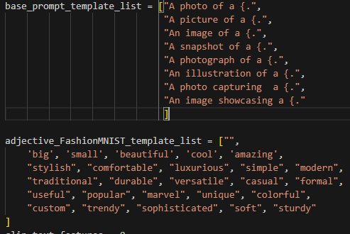
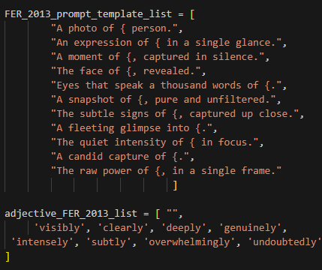
제로샷 실험 결과
FashionMNIST
일반
A photo of a {}.
auroc : 0.9262, acc : 0.6400, Macro F1: 0.6065
앙상블
Prompt templet에, 형용사을 결합한 class 삽입
auroc : 0.9264(+0.0002), acc :0.6668(+0.0268), Macro F1: 0.6370(+0.0305)
FER-2013(Facial Expression Recognition 2013)
일반
A photo of {} person.
auroc : 0.7946, acc : 0.4242, Macro F1: 0.3356
앙상블
Prompt templet에, 형용사을 결합한 class 삽입
auroc : 0.7945(+0.0001), acc : 0.4642(+0.02), Macro F1: 0.3637(+0.0281)

Slide 14
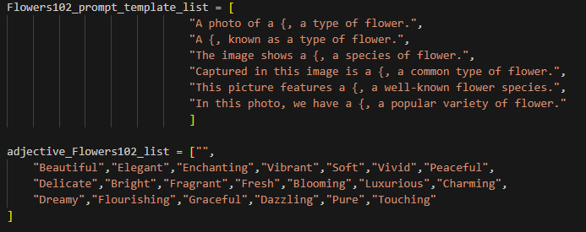
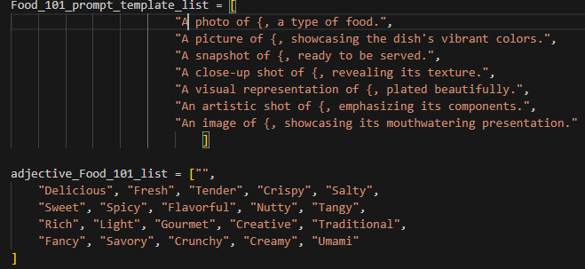
제로샷 실험 결과
Flowers102
일반
A photo of a {}, a type of flower.
auroc : 0.9499, acc : 0.6655, Macro F1: 0.6195
앙상블
Prompt templet에, 형용사을 결합한 class 삽입
auroc : 0.9490(-0.0009), acc :0.6685(+0.003), Macro F1: 0.6268(+0.0073)
Food101
일반
A photo of {} person.
auroc : 0.9898, acc : 0.7938, Macro F1: 0.7932
앙상블
Prompt templet에, 형용사을 결합한 class 삽입
auroc : 0.9904(+ 0.0006), acc : 0.8073(+ 0.0135), Macro F1: 0.8059(+0.0127)

Slide 15
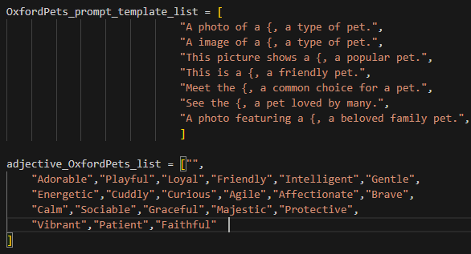
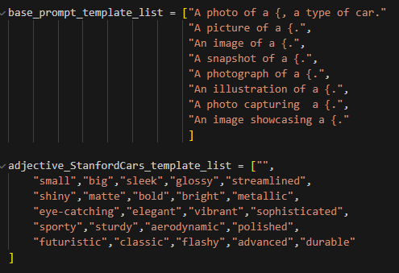
제로샷 실험 결과
OxfordPets
일반
A photo of a {}, a type of pet.
auroc : 0.9737, acc : 0.8195, Macro F1: 0.8034
앙상블
Prompt templet에, 형용사을 결합한 class 삽입
auroc : 0.9746(+ 0.0009), acc :0.8262(+ 0.0067), Macro F1: 0.8095(+ 0.0061)
StanfordCars
일반
"A photo of a {}, a type of car."
auroc : 0.4924, acc : 0.0107, Macro F1: 0.0109
앙상블
Prompt templet에, 형용사을 결합한 class 삽입
auroc : 0.4916, acc : 0.0106, Macro F1: 0.0111

Slide 16
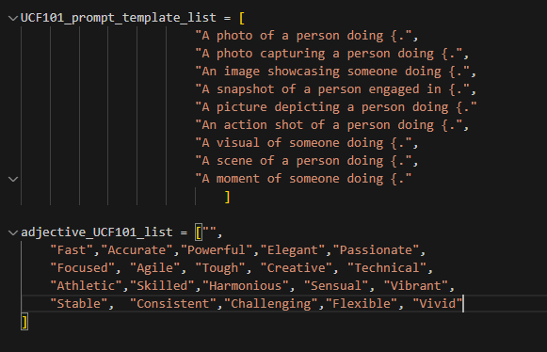
제로샷 실험 결과
UCF101
일반
A photo of a person doing {}.
auroc : 0.9671, acc : 0.6029, Macro F1: 0.5725
앙상블
Prompt templet에, 형용사을 결합한 class 삽입
auroc : 0.9668(-0.0003), acc :0.6280(+0.0251), Macro F1: 0.5963(+0.0238)

Slide 17
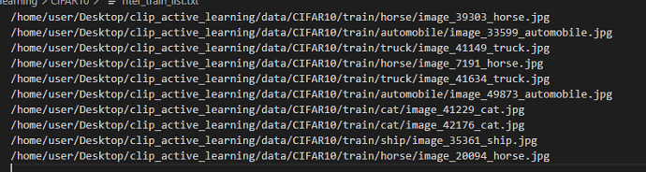
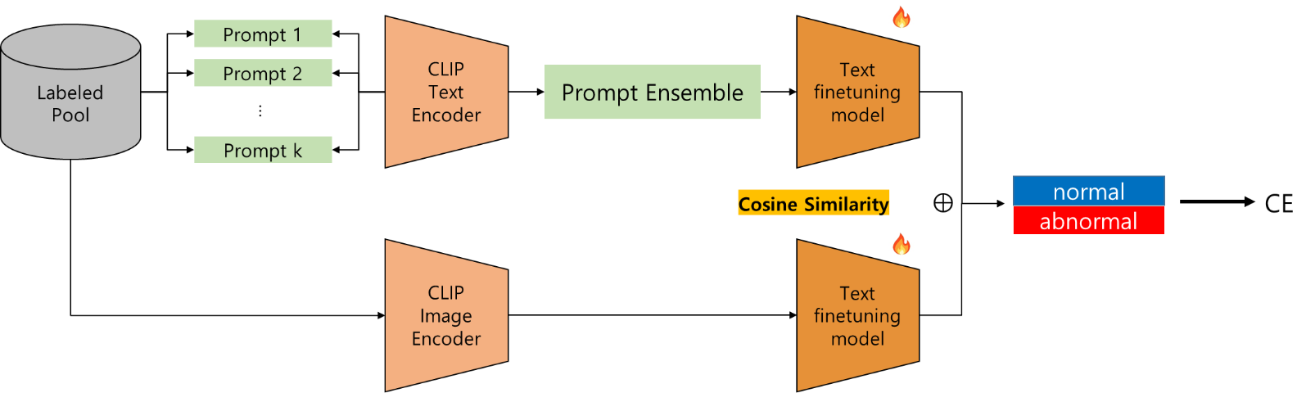
액티브 러닝 실험 결과
제안하는 불확실성 검사 결과 생각보다 다양한 클래스의 인스턴스들이 리턴
대부분 데이터 셋에서 처참한 결과를 보임 (acc & f1 : 0.1~)
실험을 재현해본 결과(few shot learning) 제대로 학습될 때 있고 안될 때 존재
CLIP Adapter는 모델 구조 및 학습하는 데이터셋에 따라 되게 민감하게 반응한다고 생각됨
CLIP Scratch하여 contrastive loss로 학습하는 코드는 아직 미실행(메모리 문제)

Slide 18
VLM Domain adaptation
제안하는 불확실성 검사 결과 생각보다 다양한 클래스의 인스턴스들이 리턴
대부분 데이터 셋에서 처참한 결과를 보임

Slide 19
제로샷 실험 결과
결론
StanfordCars를 제외하고는 상당히 훌륭한 성능을 보이고 있음
대부분 앙상블을 진행한 실험에서 AUROC가 높음
모든 실험에서 앙상블을 진행한 실험에서 AUROC가 높음
하지만 앙상블로 인한 증가폭은 그리 크지 않음( ~ 0.03)
질문
클래스가 매우 많은 데이터셋에 대해서 active learning이 효과적인지
방법1(지식증류를 통한 분류 모델 학습) vs 방법2(VLM 모델에 대한 새로운 uncertainty 방법 제안) 중 어느 것이 가능성이 더 높아보이는지
Active learning 진행 시 기존과 달리 추가적으로 신경써야 할 세팅은 있는지

